Slide 1
Business Model
Seminář č. 1

Slide 2
Obchodní model
Obchodní model poskytuje koncepční přehled o tom, jak podnik vytváří a zachycuje svou hodnotu.
Není statický dokument.
Skládá se ze 3 pilířů:
  Vytvoření hodnoty
  Nabídka hodnoty
  Zachycení hodnoty

Slide 3
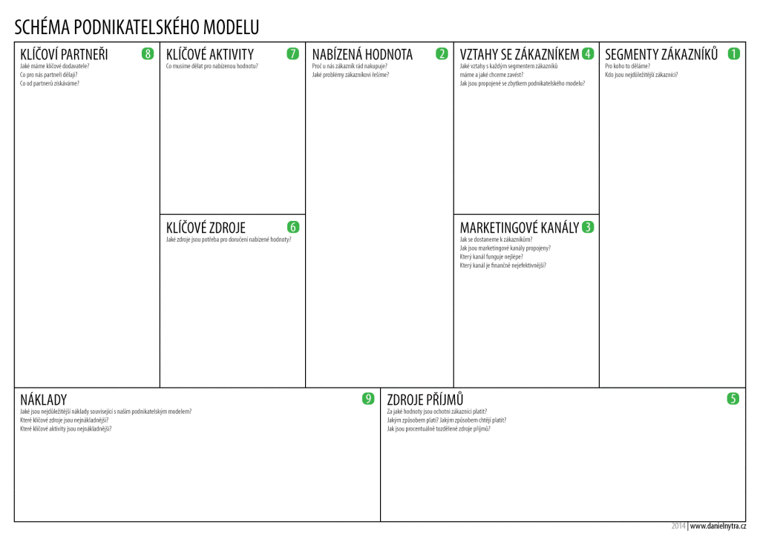
Business Model Canvas

